Slide 1
Жизнь и творчество М.А.Шолохова
Учитель русского языка и литературы
МБОУ «СОШ п. Ныртинского совхоза»
Кукморского муниципального района
Самигуллина Р.М.

Slide 2
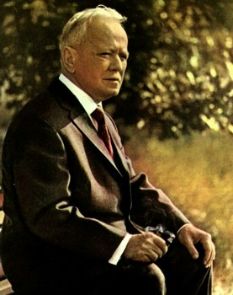
М.А.Шолохов - 1905-1984 гг.
.

Slide 3
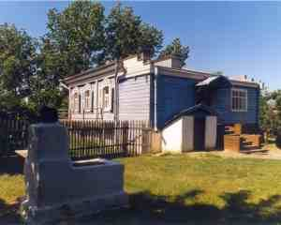
Дом Шолоховых

Slide 4
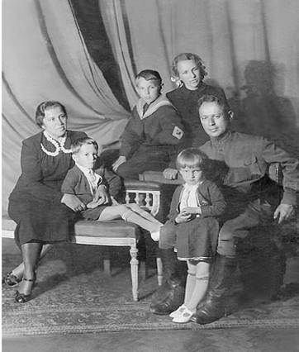
Семья Шолоховых Учёба в гимназии

Slide 5
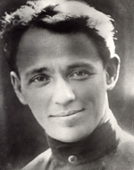
Юность М.А.Шолохова
Женитьба на Марии
Громославской

Slide 6
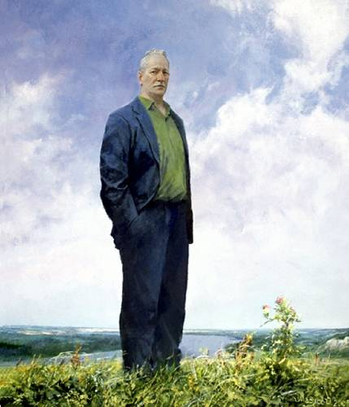
Начало литературной деятельности М.А.Шолохова

Slide 7
Роман «Поднятая целина»

Slide 8
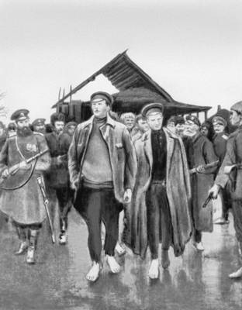
Роман «Тихий Дон»

Slide 9
Иллюстрации к роману М. А. Шолохова «Тихий Дон».

Slide 10
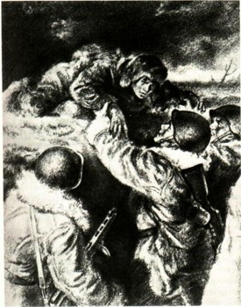
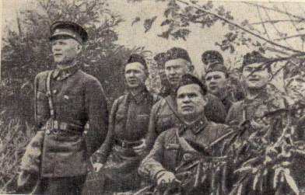
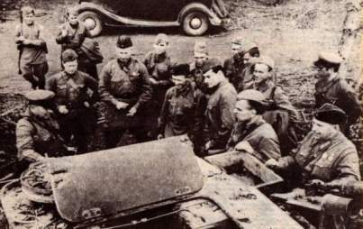
Великая Отечественная войны в творчестве М.А.Шолохова

Slide 11
Рассказ «Судьба человека»

Slide 12
Произведения М.А.Шолохова

Slide 13
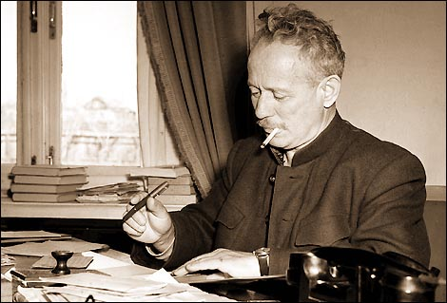
М.А.Шолохов - великий русский писатель.

Slide 14
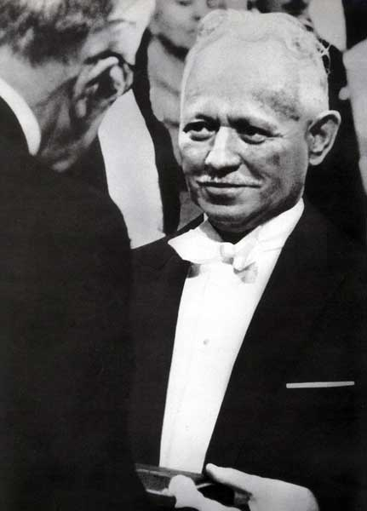
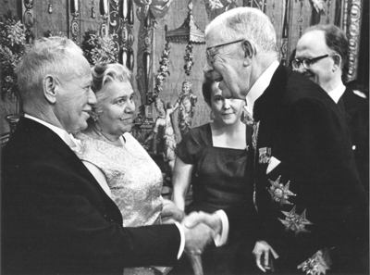
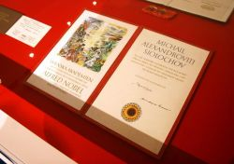
Вручение Нобелевской премии М.А.Шолохову

Slide 15
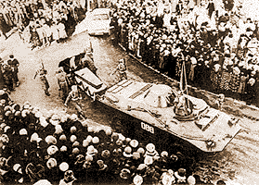
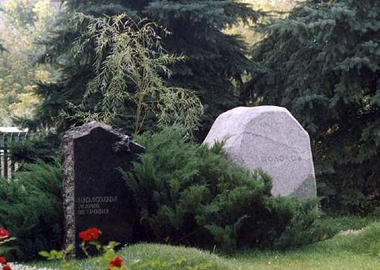
Похороны Обелиск М.А.Шолохова на могиле

Slide 16
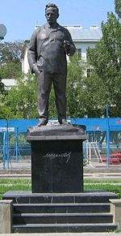
Памятники М.А.Шолохову

